Slide 1
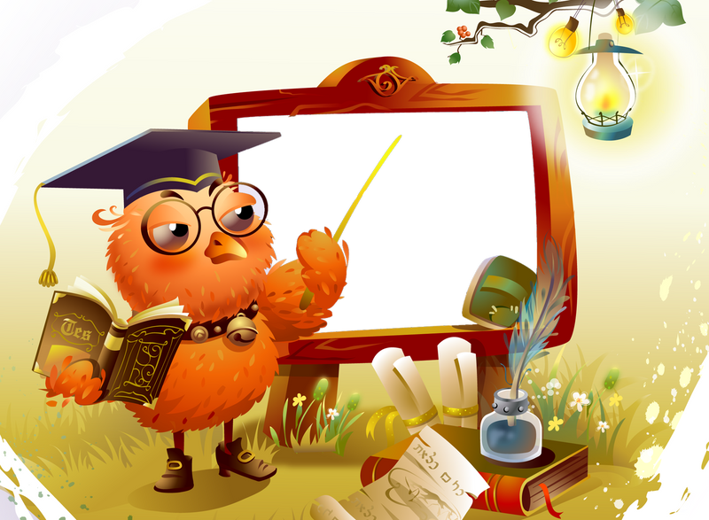
Сабақтың тақырыбы:
Сұлтанмахмұт Торайғыров
«Шығамын тірі болсам адам болып»,«МЕН ҚАЗАҚ»

Slide 2

С. Торайғыровтың өмірі, шығармашы-
лығы
«Мен қазақ», «Шығамын тірі болсам адам болып» өлеңдері жайлы толық мәлімет
беру.
Сабақтың
мақсаты:

Slide 3

Жетістік критерийлері:
Сұлтанмахмұт Торайғыров туралы мәлімет бере алады;
Өлеңінен негізгі ойды таба алады;

Slide 4
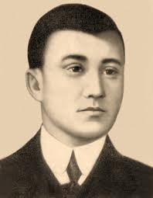

Сұлтанмахмұт Торайғыров дегеніміз кім?

Slide 5

Сұлтанмахмұт Торайғыров 1893жылы 28 қазан күні Ақмола облысы , Қызылту ауданы – 21.5.1920) дүниеге келген. Ақын, ағартушы. Торайғыровтың 2 жасында шешесі қайтыс болып, 6 жасына дейін әжесінің тәрбиесінде болған. Кейін әкесі екі ұлымен Баянауылға көшіп, Торайғыр кентіне таяу жерге қоныстанған. Торайғыров алғаш әкесінен ескіше хат танып, 13 жасынан Мұқан, Әбдірахман, Тортай деген молдалардан дәріс алды.

Slide 6
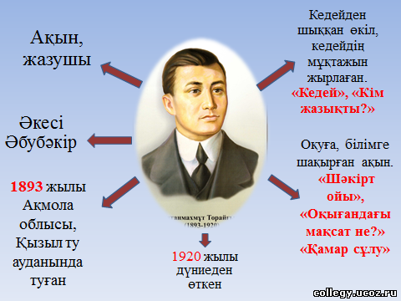

Slide 7
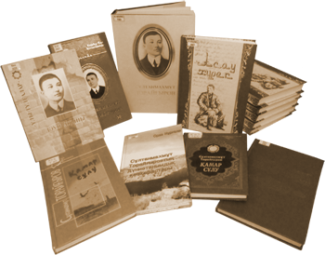


Торайғыров енді медреседе оқуды қойып, орысша оқу іздейді, қала маңындағы елде жаз бойы бала оқытады. Осы кезден ақындыққа ден қойып, *1912 – 13 жылдар аралығында “Оқып жүрген жастарға”, “Тәліптерге”(“Шәкірттерге”), “Ендігі беталыс”, “Оқудағы мақсат не?”, “Анау-мынау”, “Мағынасыз мешіт”, “Жарлау”, “Досыма хат”, “Шығамын тірі болсам адам болып”, “Түсімде”, “Жазғы қайғы”, “Қымыз”, “Кешегі түс пен бүгінгі іс”, т.б. өлеңдерін, “Зарландым” атты ұзақ очеркін жазды. Осы тұста “Қамар сұлу” романын жазуды бастады.

Slide 8
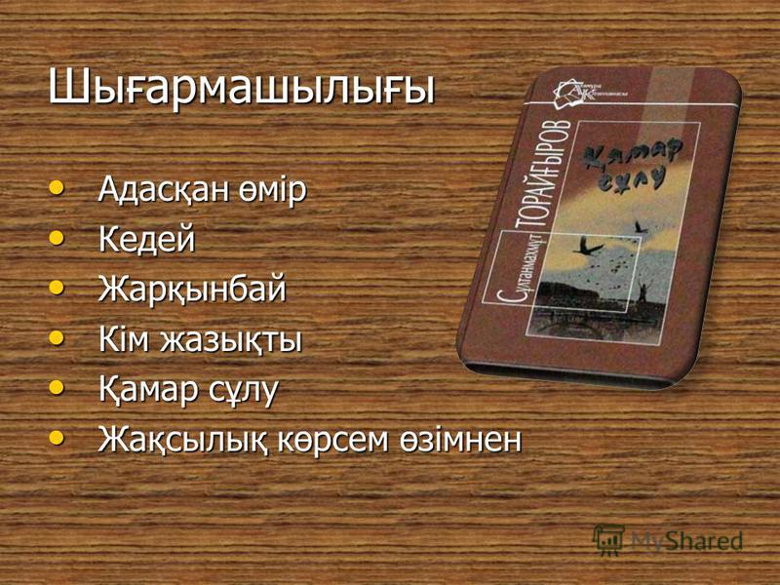

Slide 9
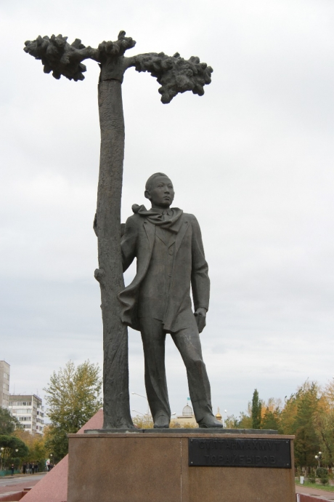
С. Торайғыров – қазақ әдебиетінде тұңғыш рет өлеңмен және қара сөзбен романдар жазған ақын. Оның айғағы – «Кедей», «Адасқан өмір», «Айтыс» поэмалары.

Slide 10

Тыңдалым. (оқушылар видеоматериал көру арқылы ақынның «Шығамын тірі болсам адам болып» және « Мен қазақ» өлеңдерімен таныс болады .

Slide 11
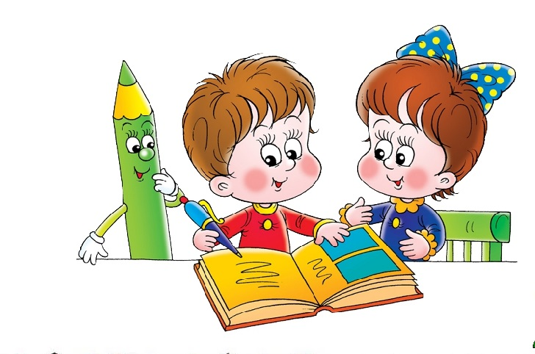
1-тапсырма:
Жұптық жұмыс
Өлеңнен негізгі ойды табу Мәселені анықтау

Slide 12
Шығамын тірі болсам адам болып,
Жүрмеймін бұл жиханда нада болып.
Жатқаным көрде тыныш жақсы емес пе,
Жүргенше өмір сүріп надан болып,
Мен - балаң, жарық күнде сәуле қуған,
Алуға күнді барып белді буған.
Жұлдыз болып көрмеймін елдің бетін,
Болмасам толған айдай балқып туған.
Бұл сөзім асып айтқан асылық емес,
Ойында оты барлар асылық демес.
Тебем деп тірі болсам надандықты,
Серт етіп, өзіме-өзім еткем егес!

Slide 13
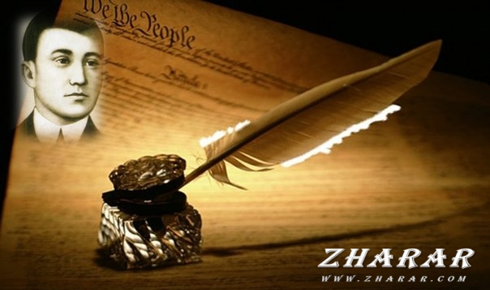
Мен қазақ, қазақпын деп мақтанамын,
Ұранға «алаш» деген атты аламын.
Сүйгенім – қазақ өмірі, өзім – қазақ,
Мен неге қазақтықтан сақтанамын?!
Ерікті ен даланың құсынша ұшып,
Ер жеттім кеңшілікті сүтін ішіп.
Алтай, Ертіс Сырдария, Есіл, Жайық,
Арасын қоныс қылдым ірге жайып.
Елім, жерім, қорғайтын ерім болып,
Ер жеттім ен далада лықа байып.
Ер Түрік ұрпағымын даңқы кеткен,
Бір кезде Еуропаңды тітіреткен.
Кіргені есік, шыққаны тесік болып,
Күнбатыс, Күншығысқа әмірі жеткен.
Мен қазақ, қазақпын деп мақтанамын,
Ұранға «алаш» деген атты аламын.
Сүйгенім – қазақ өмірі, өзім – қазақ,
Мен неге қазақтықтан сақтанамын

Slide 14
2 -Тапсырма
Өлеңде кездесетін сөздердің аудармаларын табу

Slide 15


Жихан-
Толған ай-
Надан-
Белді буу-
Серт ету-
Көр –

Slide 16

Жихан – әлем
Толған ай – Полная луна
Серт ету – давать клятву
Надан – невежда, неуч
Белді буу – решиться
Көр - могила

Slide 17

3- тапсырма Жеке тапсырмалар 1. Жаман сөзінің синонимін тап. 2. Тірі сөзінің антонимін тап. 3. Жақсы, адалдық, жихан, сөзін септе. 4. Надан сөзінің мағынасын ашу 5. Сәуле қуған сөзіне фонетикалық талдау жаса

Slide 18
4- Тапсырма Топтастыру стратегиясы С. Торайғыров кім? (Әр оқушы өз ойларын жазады)

Slide 19

Рефлексия:
Не білдім? Не маңызды? Не түсініксіз?

Slide 20
Үй тапсырмасы
С. Торайғыров шығармашылығын оқу, өлеңінен үзінді жаттау.

